Slide 1
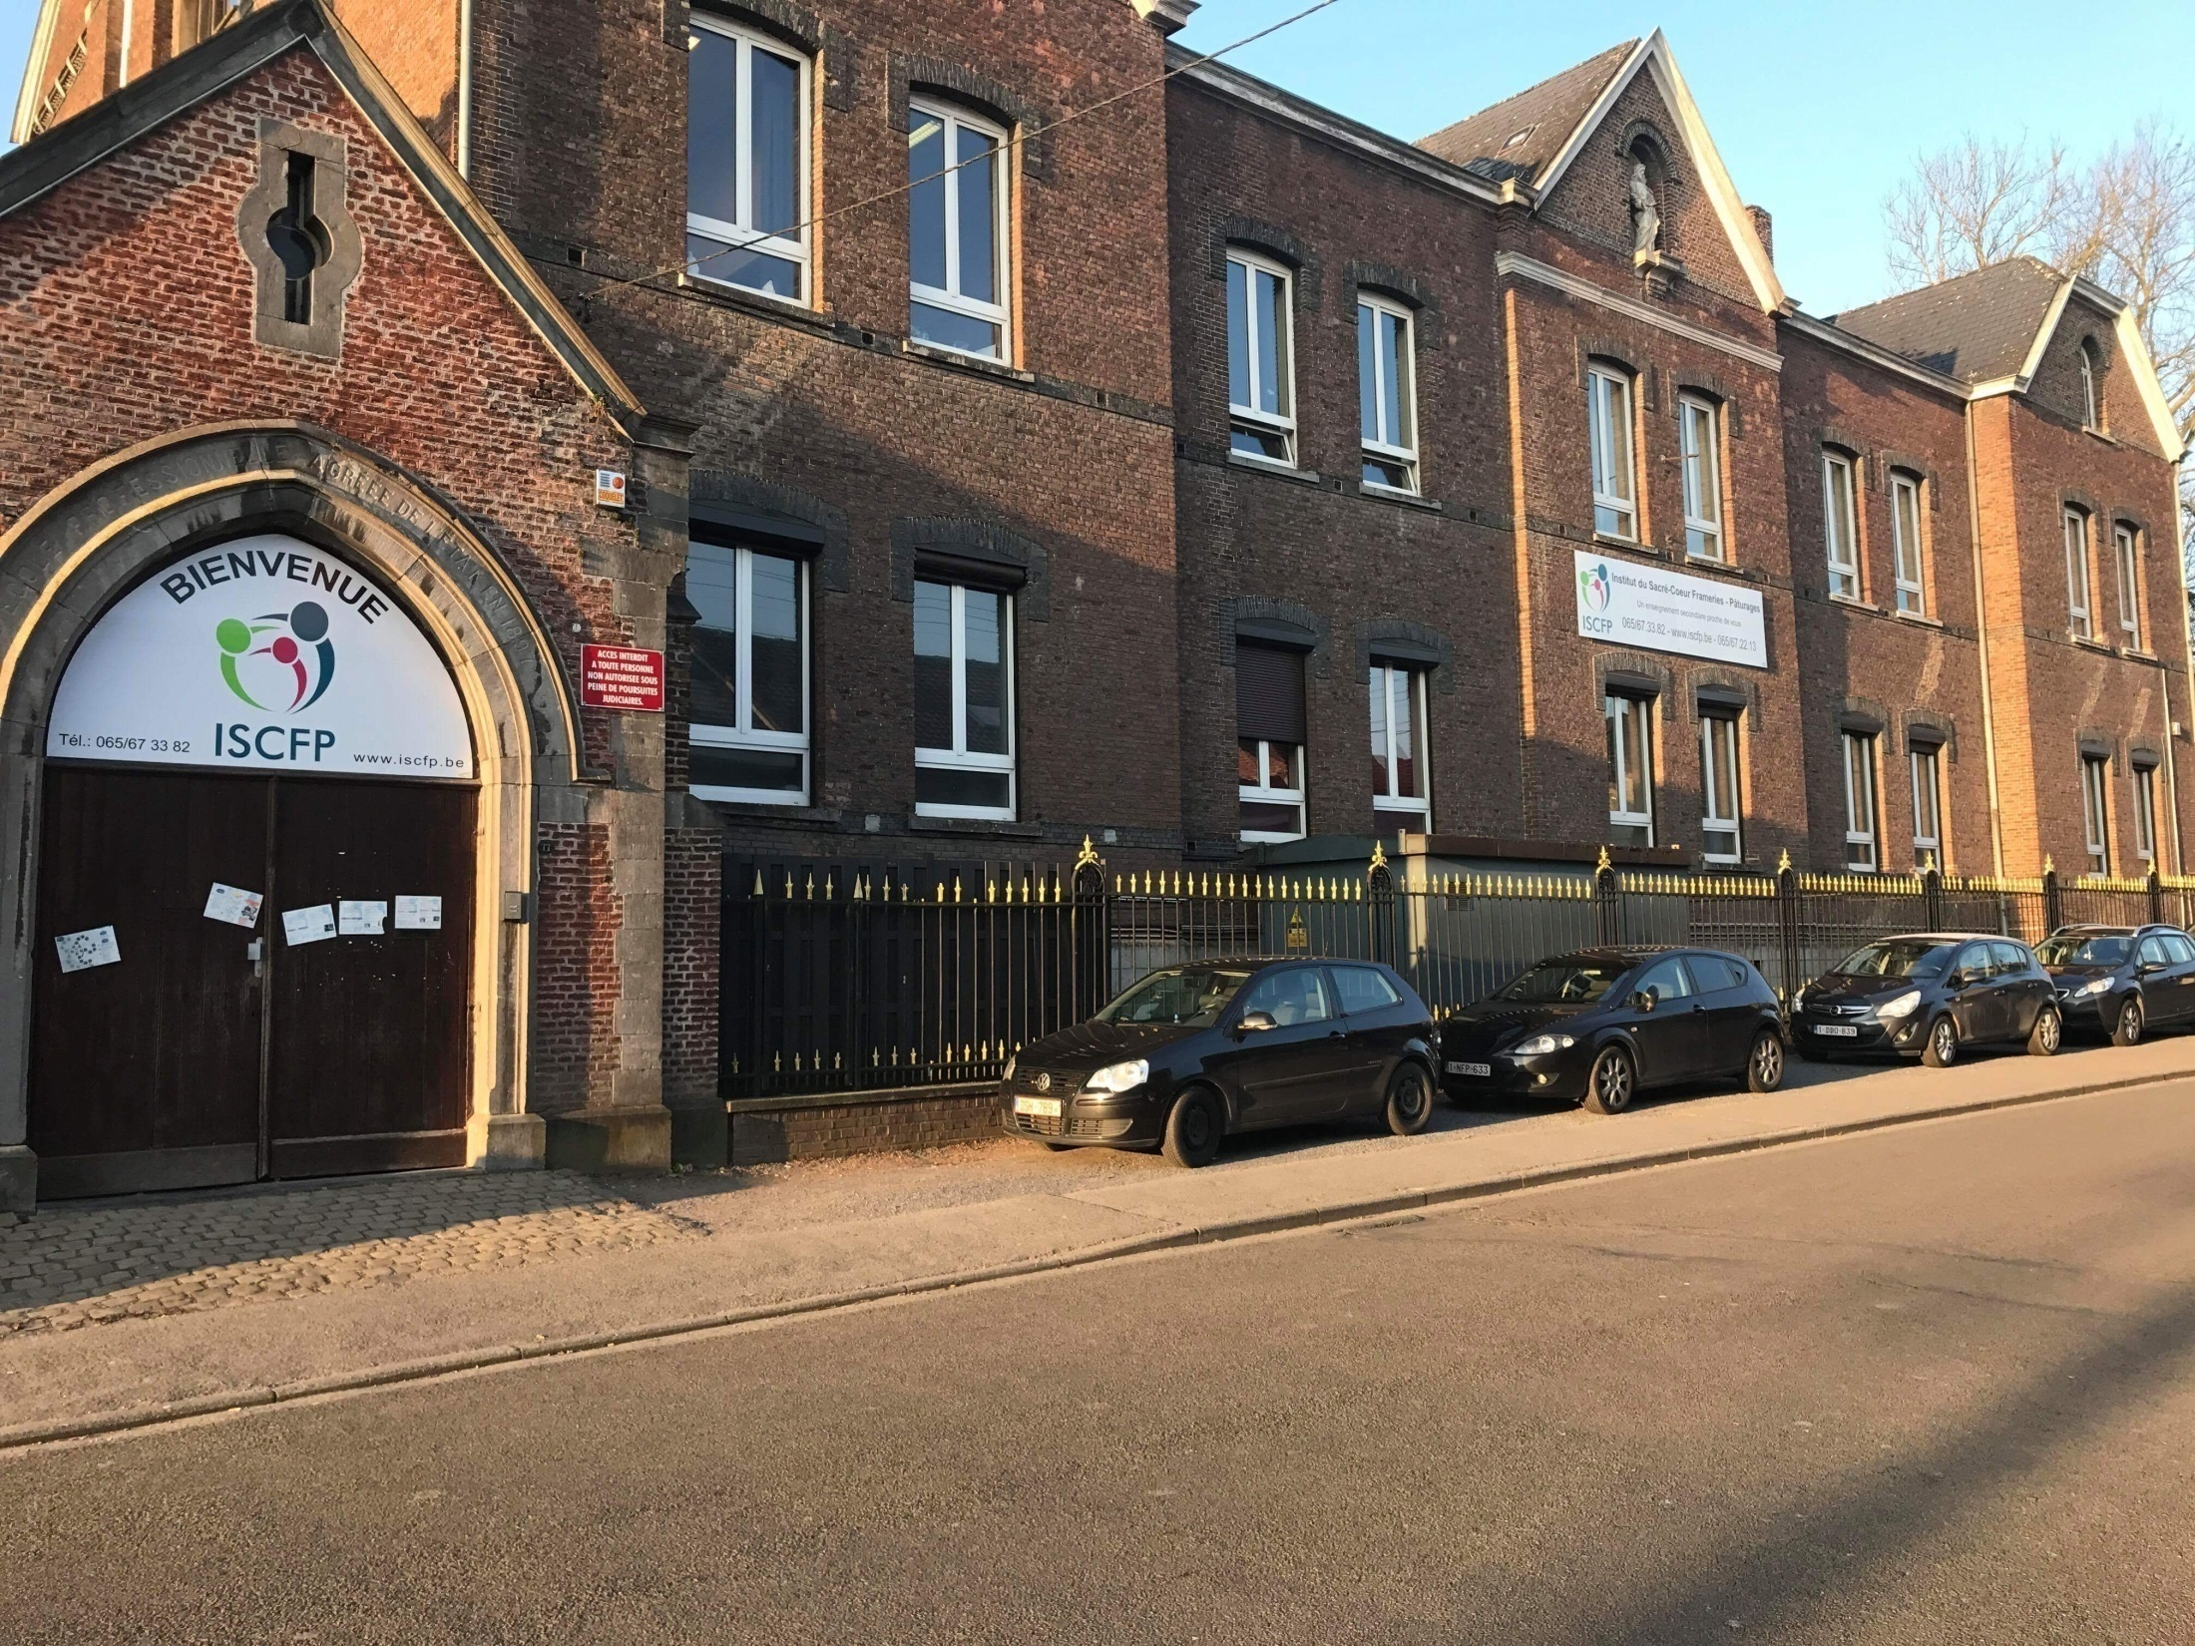
Institut du Sacré-Cœur
Frameries

Slide 2
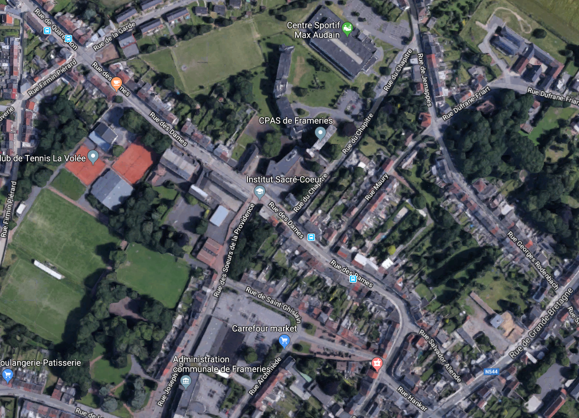
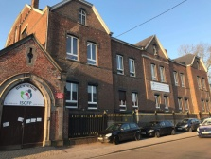
Localisation

Slide 3
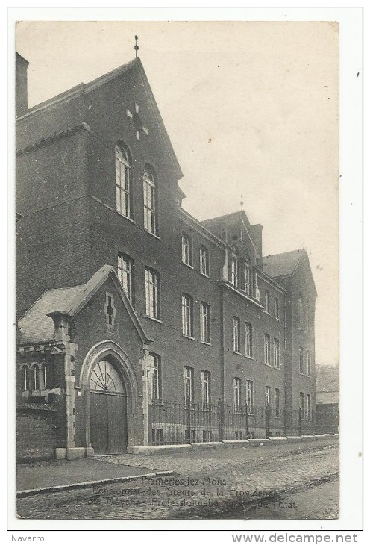

Façade de l’école
Avant
Après

Slide 4
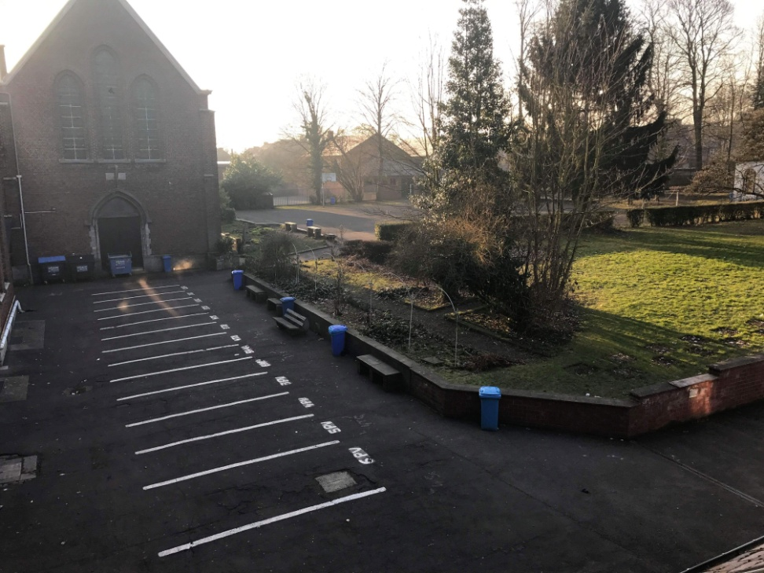
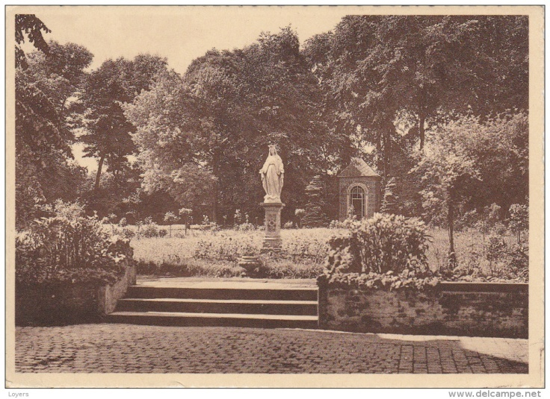
Cour
Avant
Après

Slide 5
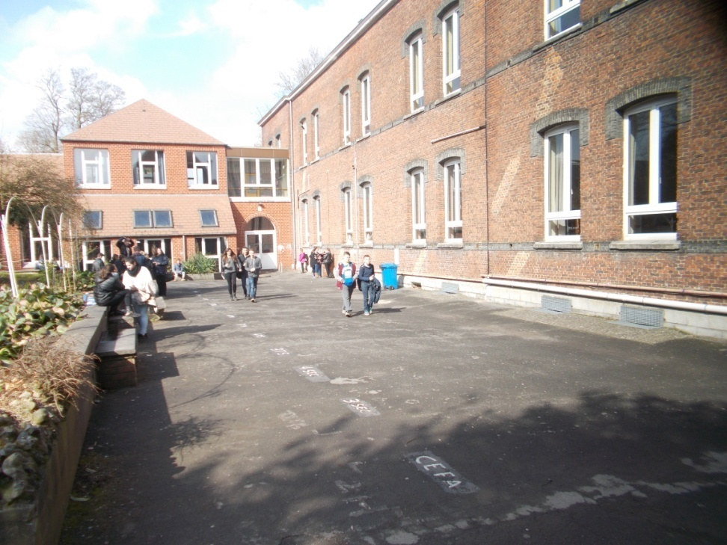
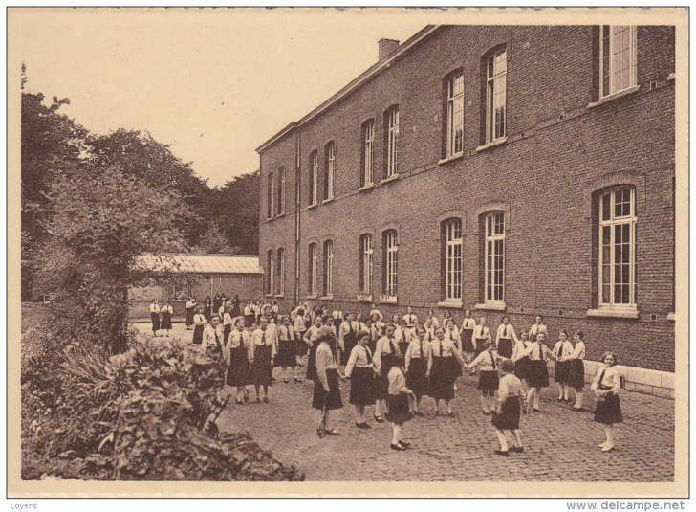
Cour
Avant
Après

Slide 6
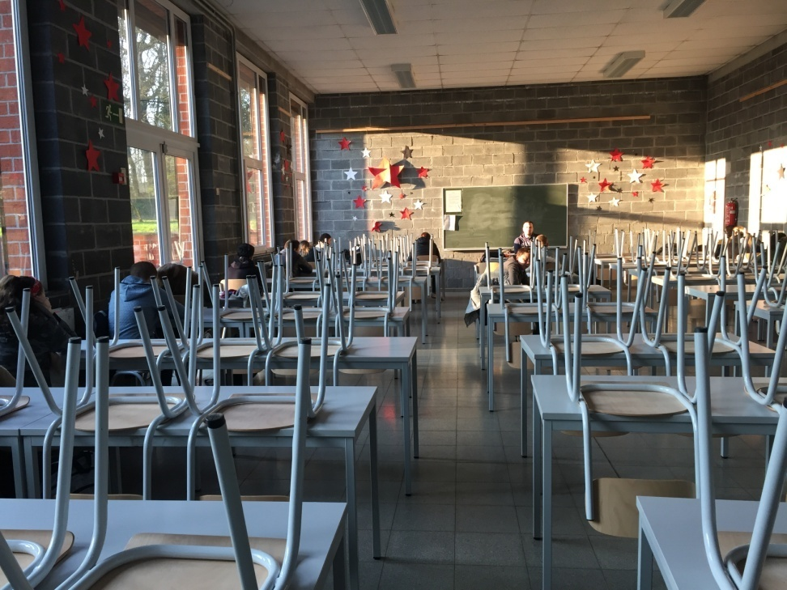
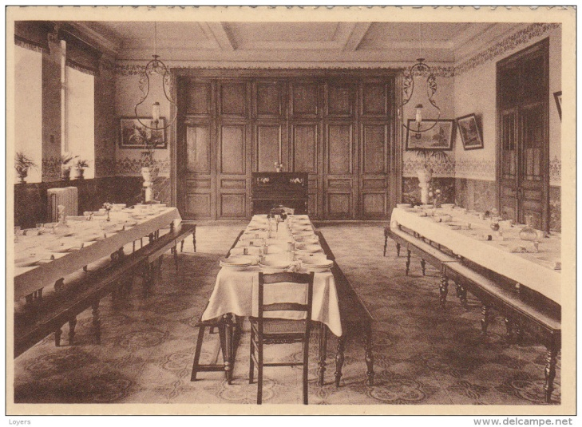
Réfectoire
Avant
Après

Slide 7
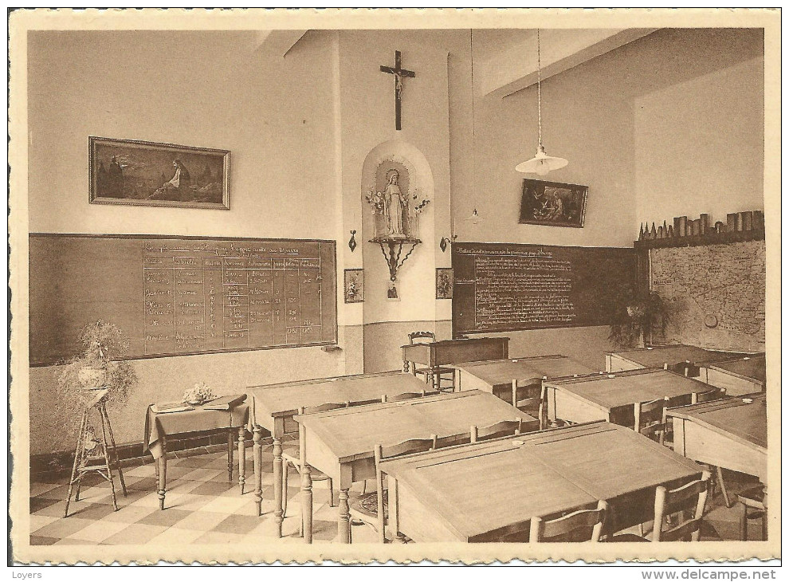
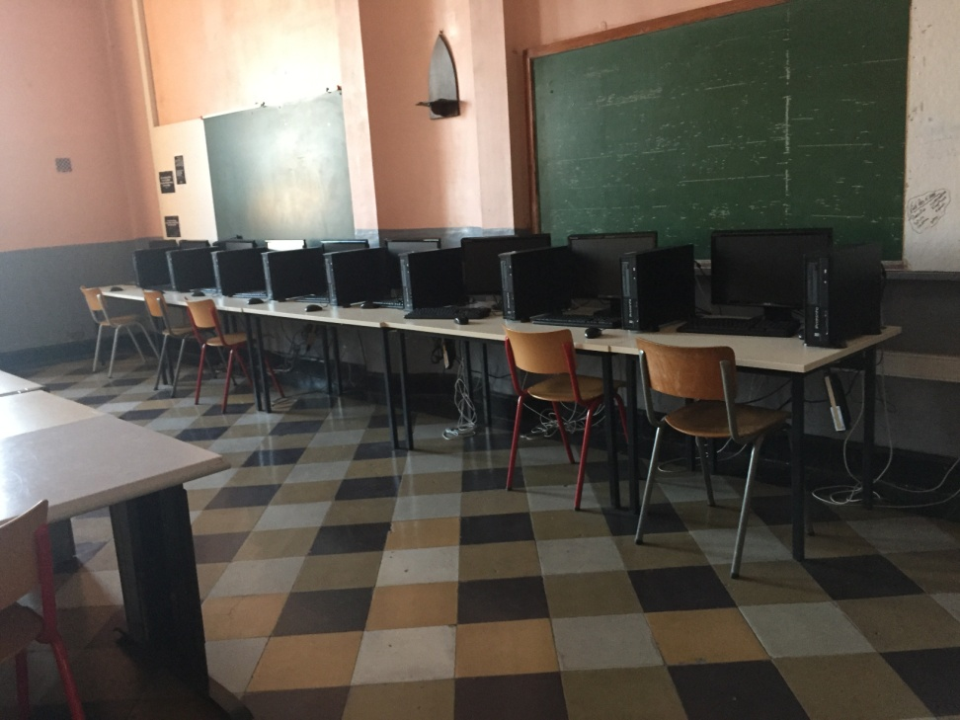
Cyber classe
Avant
Après

Slide 8


Offre d’enseignement

Slide 9
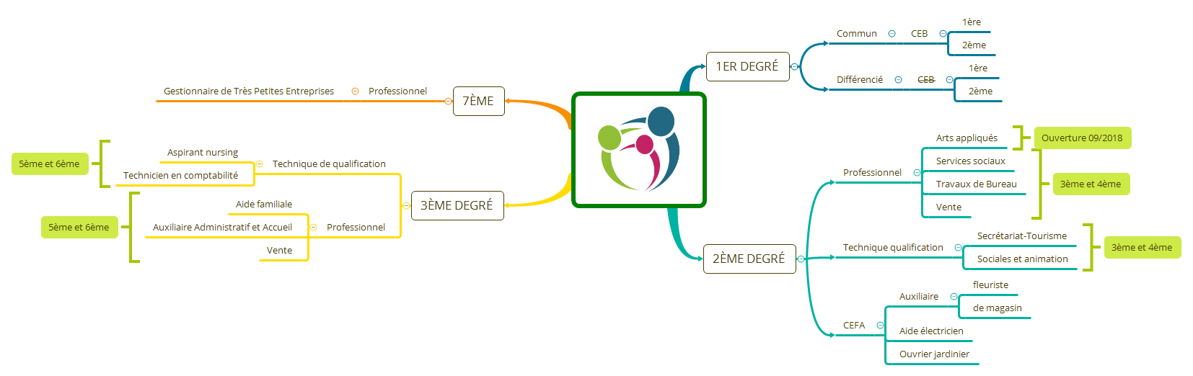

Slide 10
1er degré

Slide 11
CEB
CEB
1ère année
commune
différenciée

Slide 12
2ème année
commune
différenciée
CEB
CEB

Slide 13
2ème degré

Slide 14
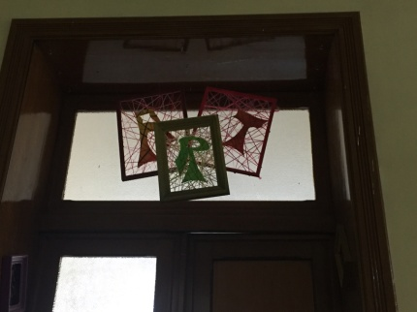
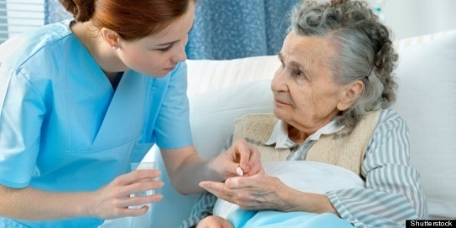
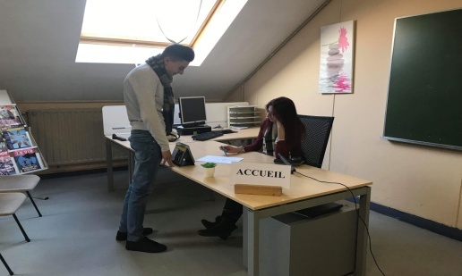
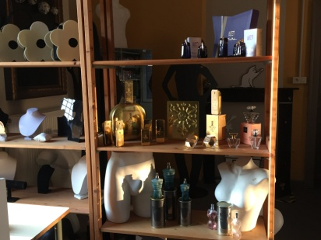
Professionnel
Arts appliqués
Services sociaux
Travaux de bureau
Vente

Slide 15


Technique de qualification
Secrétariat tourisme
Sociale et animation

Slide 16

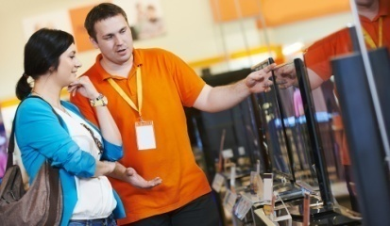
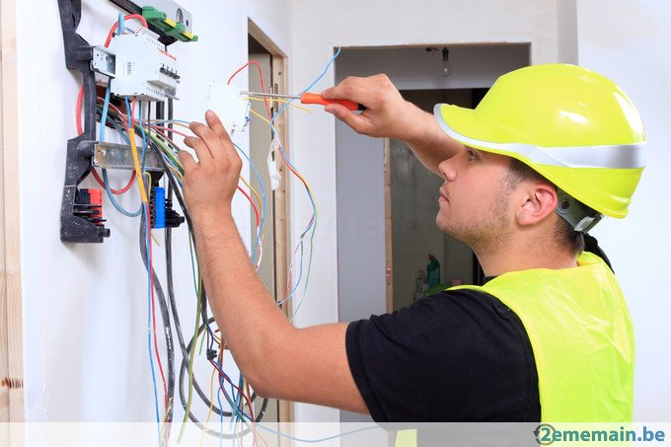

CEFA
Auxiliaire fleuriste
Auxiliaire de magasin
Aide électricien
Ouvrier jardinier

Slide 17
3ème degré

Slide 18
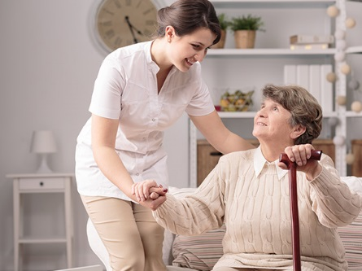


Professionnel
Aide familiale
Auxiliaire administratif et accueil
Vente

Slide 19
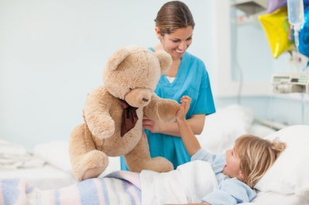

Technique de qualification
Aspirant nursing
Technicien en comptabilité

Slide 20
7ème
Professionnel
Gestion de très petites entreprises

Slide 21
VOYAGES SCOLAIRES

Slide 22






